Slide 1

Projet 7 : Implémentez un modèle de scoring
Etudiant : Christophe Lebrun
Mentor : Thierno Diop
Evaluateur : Denis Lecœuche
Parcours « Data Scientist »
Vendredi 29 Novembre 2019

Slide 2

Plan de la Présentation
2
Partie 1 (5 min)
Partie 2 (7 min)
Partie 3 (15 min)
Partie 4 (5 à 10 min)
Rappel de la problématique
Explication de l’approche de modélisation
Présentation du tableau de bord
Questions & réponses
Présentation du jeu de données

Slide 3
Partie 1 (5 min)
Rappel de la Problématique
Présentation du jeu de données

Slide 4
Contexte & Mission
Prêt à dépenser
société financière de prêts à la consommation
personnes ayant pas ou peu d’historique de prêts
Développement d’un modèle de scoring
probabilité de défaut de paiement du client
déploiement du modèle sous forme d’API
réalisation d’un tableau de bord interactif
interprétabilité du modèle
rédaction d’une note méthodologique
utilisation d’un outil de versionnage

Slide 5
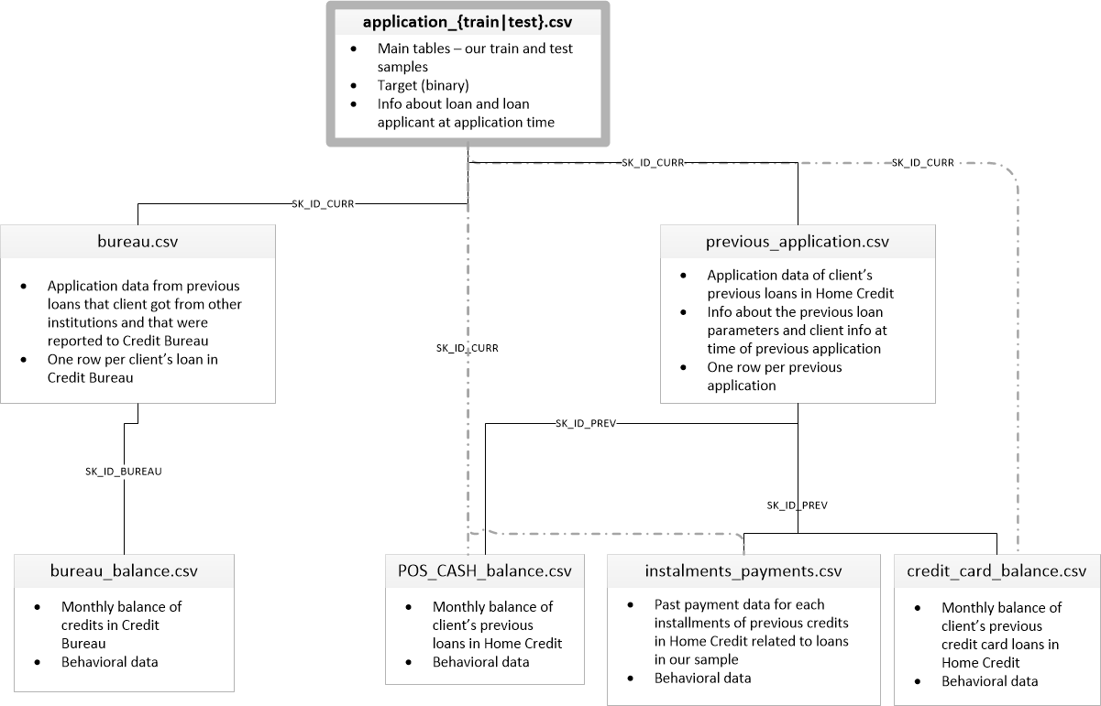

Données initiales

Slide 6
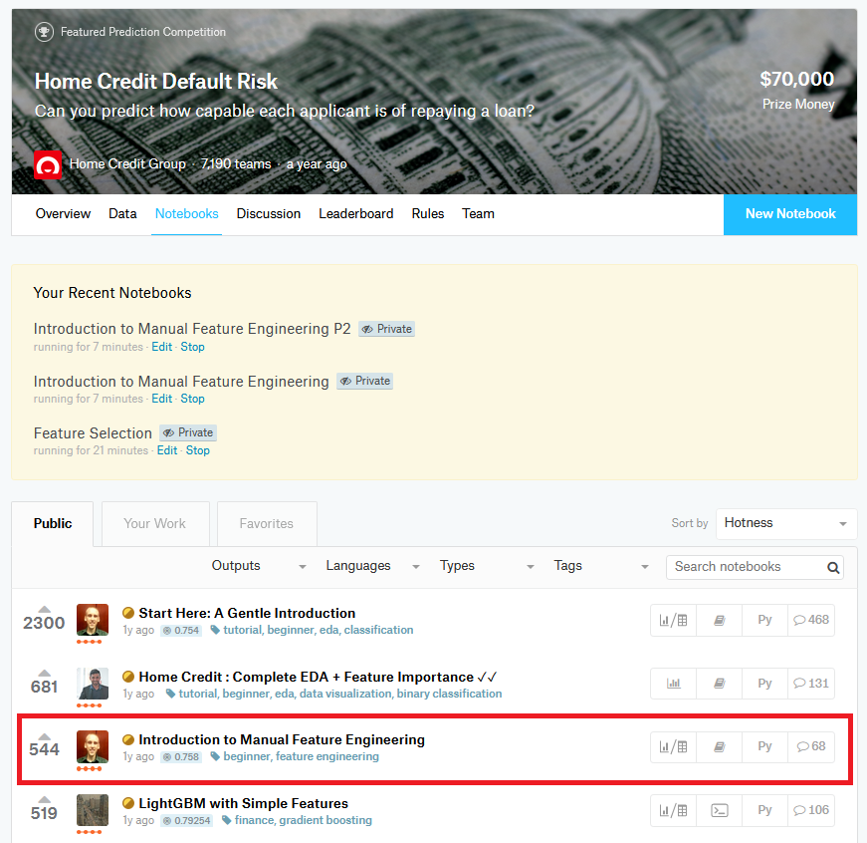
Préparation des Données
Kernels Kaggle de Will Koehrsen
Introduction to Manual Feature Engineering
Introduction to Manual Feature Engineering P2
Feature Selection
Merges & Group by
Different data files
Aggregations
Numerical features
Categorical features
Normed frequency encoding
Features Selection
Missing values
Correlations
Features Importance
=> Taille des données : 289’000 x 215

Slide 7

Partie 2 (7 min)
Explication de l’approche de modélisation

Slide 8
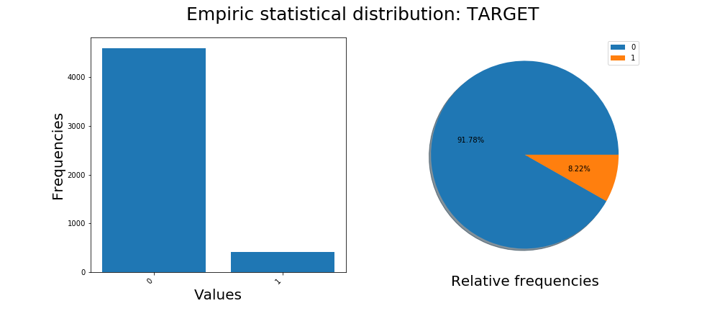
Équilibre des classes
Accuracy : non-pertinente (modèle naïf >90%)
Ré-équilibrage : downsampling

Slide 9

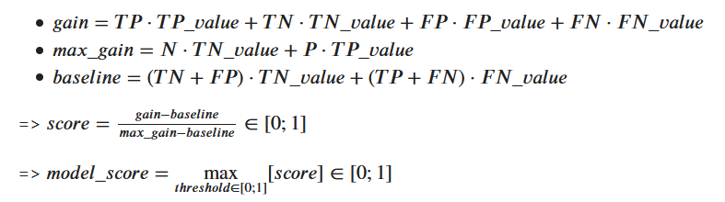
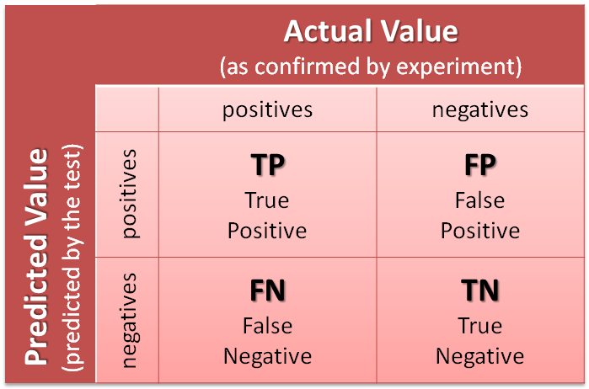

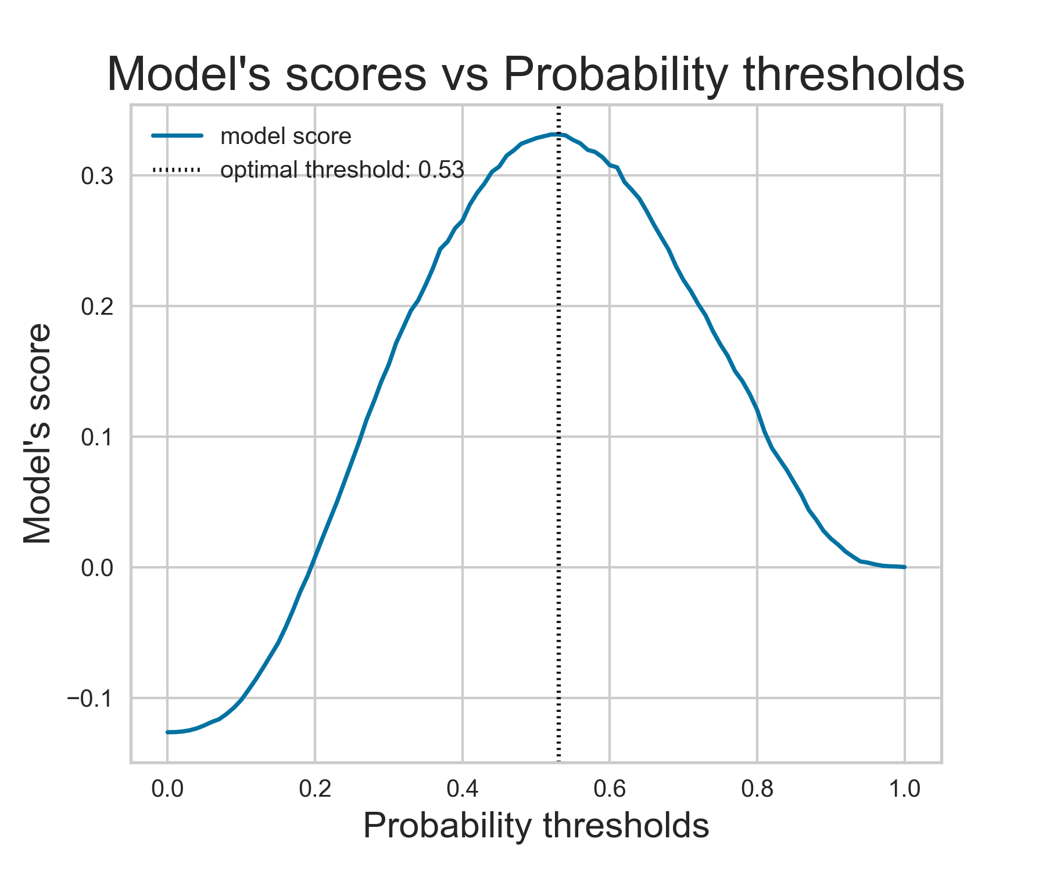
Métrique « métier »

Slide 10





Interprétabilité
?
ORIGINAL FEATURES
FEATURES’
ENGINEERING
PROCESSED DATA
MODEL
PREDICTIONS
SURROGATE
MODEL
(OVERFITTED)

Slide 11

Sélection du Modèle
X_fit
Balanced
Sampled
Preprocess
Model
+ HP
Cross Validation
Data train
Selected model
Selected threshold
Final scoring
X_eval
Final model

Slide 12


Arbre de Recherche (Hyperopt)
Preprocessing
Model
C
solver
max_iter
tol
fit_intercept
warm_start
Normalization
Standardization
logit
C
kernel
gamma
SVC
True
True
n_neighbors
False
False
kNN
criterion
max_depth
n_estimators
max_features
RF
NB

Slide 13
Partie 3 (15 min)
Présentation du tableau de bord

Slide 14









Architecture API / Dashboard
14
MODEL
(PICKLE)
API
HTTP
DASHBOARD
HTTP
HTML/JS
DATA
(CSV)
JSON

Slide 15
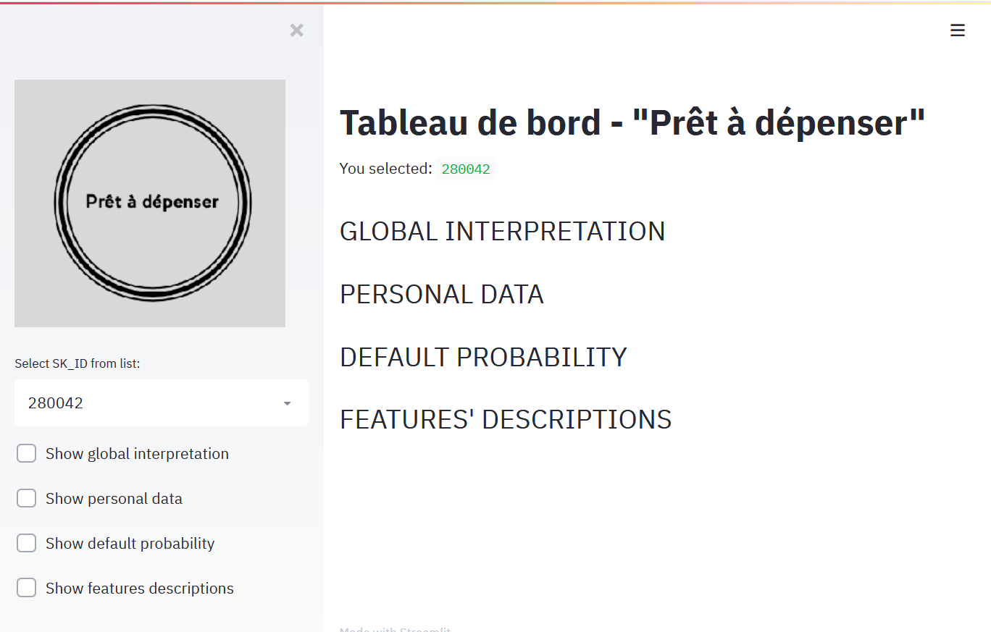
Dashboard
Local hosting: http://192.168.0.50:8501
Cloud hosting: http://15.188.179.79:8501

Slide 16
Merci de votre attention
16

Slide 17

Partie 4 (5 à 10 min)
Questions & Réponses

Slide 18
Annexes
TPE (Hyperopt)
Tree interpreter
Modèle sélectionné

Slide 19
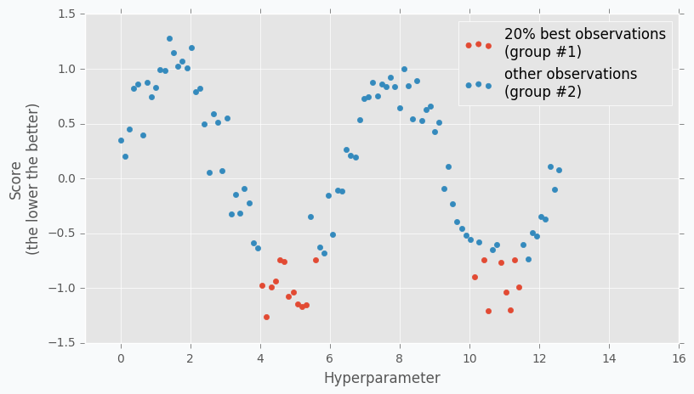
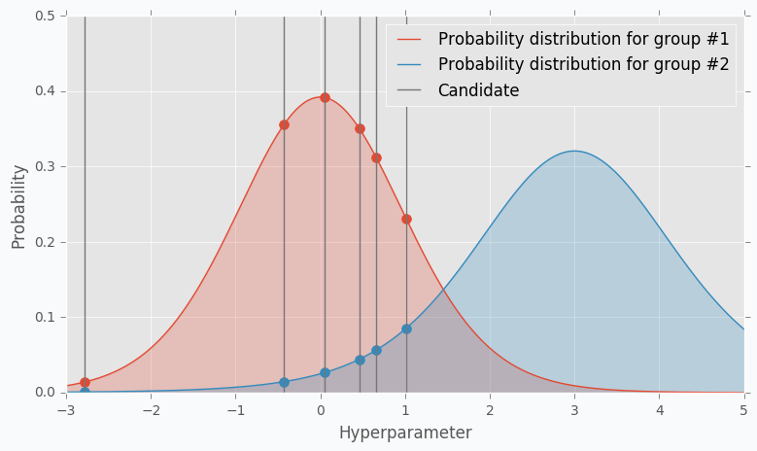

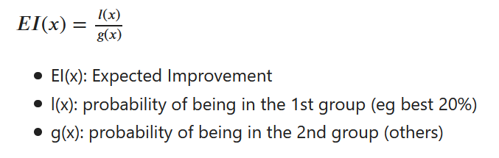
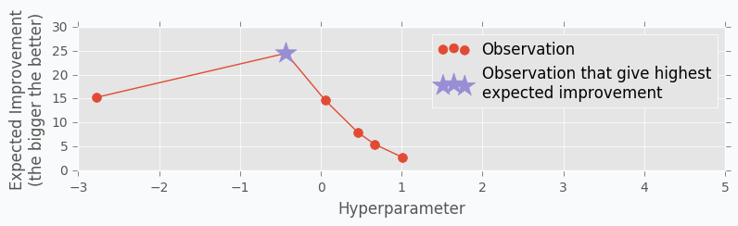
ANNEXE 1 Tree-structured Parzen Estimators (TPE)
Source : TPE

Slide 20
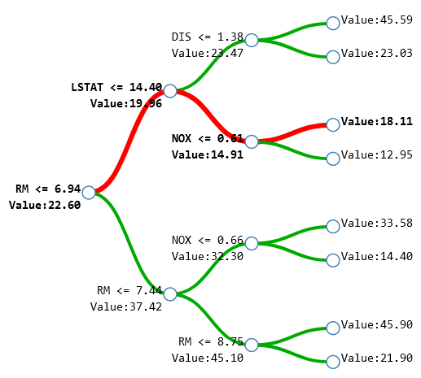
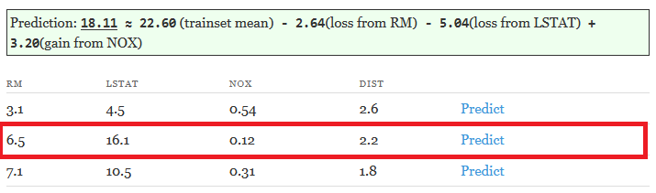
ANNEXE 2 Tree Interpreter
Source : Tree Interpreter

Slide 21
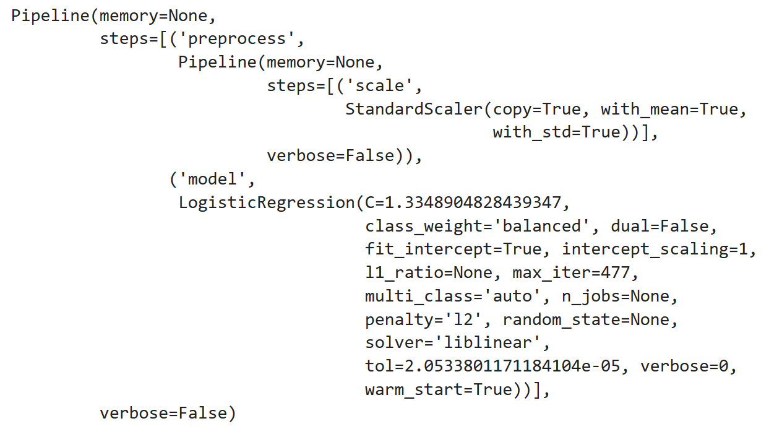
?
ANNEXE 3 MODELE SELECTIONNE

